Slide 1



ANADOLU KALESİ
Dr. Fikret BAYIR
Zafer Partisi Genel Başkan Yardımcısı
(Milli Güvevlik Politikaları)
Geldikleri gibi giderler…

Slide 3
ANADOLU KALESİ PROJESİ
1 - Yabancıların gönderilmesi, hudut güvenliği.
2 – Memleketten giden gençlerin geri dönmesi, gidişlerin durdurulması.

Slide 4
İlgi: (a) 28 Temmuz 1951 tarihli, Mültecilerin Hukuki Durumuna dair Birleşmiş Milletler Sözleşmesi,
(b) Birleşmiş Milletler Genel Kurulunun 2198 sayılı kararı ile kabul edilen, Mültecilerin Hukuki Durumuna İlişkin 1967 New York Protokolü
(c) 20 Temmuz 2002 tarihli Avrupa Birliği Geçici Koruma Yönergesi
(d) 4 Nisan 2013 tarihinde kabul edilen 6458 sayılı Yabancılar ve Uluslar arası Koruma Kanunu
(f) 27 Şubat 2003 tarihinde kabul edilen, 5901 sayılı Türk Vatandaşlığı Kanunu
(g) 2014/6883 sayılı Geçici Koruma Yönetmeliği
(h) 17 Mart 2016 tarih ve 29656 sayılı Yabancılar ve Uluslararası Koruma Kanununun Uygulanmasına İlişkin Yönetmelik

Slide 5
(ı) 22 Nisan 2014 tarihli Resmi Gazete yayımlanan Kabul ve Barınma Merkezleri ile Geri Gönderme Merkezlerinin kurulması, yönetimi işletilmesi, işlettirilmesi ve denetimi hakkında yönetmelik
(j) 14 Kasım 2013 tarihli Resmi Gazete yayımlanan Göç İdaresi Genel Müdürlüğü Taşra Teşkilatı Kuruluş, Görev ve Çalışma Yönetmeliği
(k) 2 Şubat 2022 tarihli Resmi Gazete yayımlanan Uluslararası İçgücü Kanunu Uygulama Yönetmeliği

Slide 6
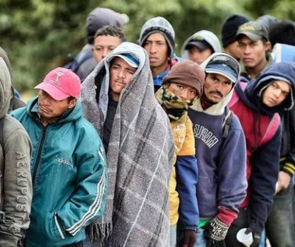
AMAÇ
Madde - 1: Bu kararnamenin amacı, Türkiye’de bulunan Uluslararası Geçici Koruma statüsündeki yabancılar ile kaçakların, menşe ülkelerine veya istekleri halinde üçüncü ülkelere, emniyet ve güvenle dönmelerine ilişkin usul ve esasları düzenlemektir.

Slide 7
Madde 3- (a) İlgi (a;c) uluslar arası sözleşmeler kapsamında hazırlanan ilgi (d) 6458 sayılı yasa, Türkiye’deki yabancılar ve uluslar arası koruma işlemlerine ait esasları belirlemiştir. Yasada yabancılar “bireysel” göç ile gelenler ve “kitlesel” göç ile gelenler olmak üzere iki bölümde incelenmiştir.
(b) Bireysel düzenli göçle gelen yabancılara ait statüler ilgi (d) kanun Madde 61;63’de belirtilmiştir. Türkiye ilgi (a) Sözleşmeye taraf olmakla birlikte, ilgi (b) protokolle, Mültecilere coğrafi kısıt (Avrupa’dan gelmiş olma) uygulamasını kabul etmiş ve halen uygulamaktadır.
(c) Bireysel düzensiz göçle gelenler “Kaçak” statüsündedir. Bu kapsamdaki yabancılar için derhal sınır dışı etme işlemi yapılması esastır.

Slide 8
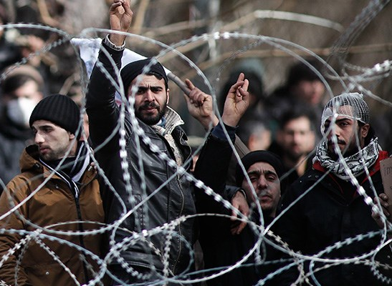
(d) Kitlesel göçle gelenler için, ilgi (d) kanun 91. Madde ile “Geçici Koruma” statüsü belirlenmiştir. Ülkesinden ayrılmaya zorlanmış, ayrıldığı ülkeye geri dönemeyen, acil ve geçici koruma bulmak amacıyla kitlesel olarak sınırlarımıza gelen veya sınırlarımızı geçen yabancılara sağlanacak Geçici Koruma işlemlerinin esas ve usulleri, ilgi (g) Geçici Koruma Yönetmeliği ile açıklanmıştır.

Slide 9
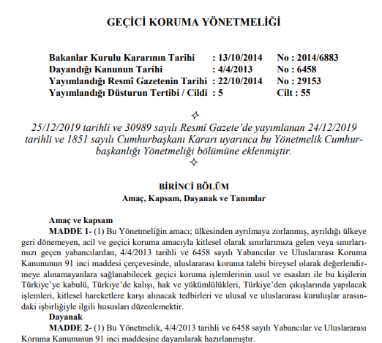

Slide 10
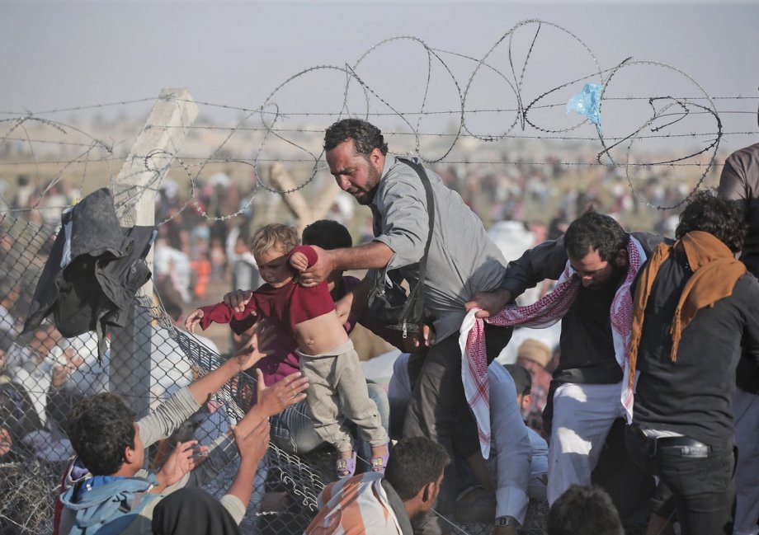
(f) İlgi (g) Yönetmelik 7. Madde 3. Fıkrasına göre, Geçici Koruma altındaki yabancılar, ilgi (g) kanun Madde 61;63’de belirtilen uluslararası koruma statülerinden (Mülteci, Şartlı Mülteci, İkincil Koruma) herhangi birini doğrudan elde etmiş sayılmaz. Bu konu, İlgi (c) Avrupa Birliği Sözleşmesi 19. Maddesi ile de sabittir.

Slide 11
(h) İlgi (g) Yönetmelik
9. Madde’ye göre, Geçici Koruma kararı, Cumhurbaşkanı tarafından alınır.
10. Maddeye göre, Cumhurbaşkanı Geçici Koruma kararında; kapsama alınacakları, kapsama bölgesini, başlama zamanı, süresi, süreyi uzatma ve sona erme koşullarını belirleme yetkisine sahiptir.
11. Maddeye göre Cumhurbaşkanı, Geçici Koruma statüsünü sona erdirdikten sonra, Geçici Korunanların ülkelerine dönmelerine ve diğer statülere karar verebilir.

Slide 12
Cumhurbaşkanı
Yabancı
İşlemleri
Yüksek
Kurulu
Geri Gönderme Merkezleri
Yabancı İşlemleri Operasyon Merkezi
Yabancı İşlemleri İl Çalışma Grubu

Slide 13
Cumhurbaşkanı Yardımcısı yönetim ve sorumluluğunda, YABANCI İŞLEMLERİ YÜKSEK KURULU oluşturulmuştur.
Bakanlıklardan görevlendirilecek birer Bakan Yardımcısının katılımı ile oluşturulmuştur

Slide 14
Kurul Sekretarya, İç İşleri Bakanlığı, Dış İşleri Bakanlığı, Milli Savunma Bakanlığı, Ulaştırma ve Altyapı Bakanlığı, Sağlık Bakanlığı, Hazine ve Maliye Bakanlığı, Adalet Bakanlığı, Aile ve Sosyal Hizmetler Bakanlığı, Çalışma ve Sosyal Güvenlik Bakanlığı, Milli Eğitim Bakanlığı, Milli İstihbarat Teşkilatı Başkanlığı ve Cumhurbaşkanlığı İletişim Başkanlığı görevlilerinden oluşturulmuştur.

Slide 15
Bu kurulun ana vazifesi;
Kaçaklar ve geçici koruma altındaki yabancıların sınır dışı edilerek, evlerine dönmeleri konusundaki programı (takvim) oluşturmaktır.
Oluşturulan takvim çerçevesinde; temel ilkeler, Bakanlıklara düşen alt görevler ve Bakanlıklar arası işbirliği esaslarını belirlemek ve faaliyetlerin takvime uygun olarak icra edilmesini sağlamaktır.

Slide 16
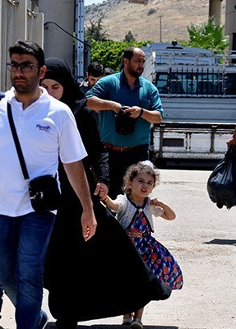
Yabancı İşlemleri Yüksek Kurulu, her hafta Cuma günleri, Cumhurbaşkanı Yardımcısı Başkanlığında toplanarak, Geçici sığınmacılar ve kaçakların sınır dışı edilerek, evlerine dönmelerine ilişkin “yapılan”, “yapılmakta olan” ve “yapılması planlanan” hususları değerlendirecektir. Değerlendirme ve tedbirlere ilişkin teklifler, aynı gün Cumhurbaşkanlığına yazılı olarak sunulacaktır.

Slide 17
Sınır dışı işlemlerine ait günlük iş ve işleyişi takip etme sorumluluğu İçişleri Bakanına verilmiştir. İçişleri Bakanı, günlük sınır dışı operasyonları sevk ve koordine etmek için, bir Bakan Yardımcısı görevlendirecektir. Bakan Yardımcısının yönetim ve sorumluluğunda olmak üzere, İçişleri Bakanlığı bünyesinde YABANCI İŞLEMLERİ OPERASYON MERKEZİ kurulmuştur.
Bu Merkezde, Yabancı İşlemleri Yüksek Kuruluna benzer şekilde, diğer Bakanlıklardan Genel Müdür/ Genel Müdür Yardımcısı düzeyinde uzman personel görevlendirilecektir.

Slide 18
Yabancı İşlemleri Operasyon Merkezi, İllerdeki günlük operasyonları sevk ve idare edecektir. Sevk ve idare işleminde ana esas, haftalık programa uygun sevk işlemlerinin gerçekleşmesini sağlamaktır. Mesai:7/24
Bu amaca uygun olarak, Bakanlıklar arası yardımlaşma ve iş birliğinin sağlanması, anlık çözümler oluşturulması ve alana yardımcı olunması, Operasyon Merkezinin ana görevidir.
Yabancı İşlem Operasyon Merkezi, İl teşkilatlarından günlük raporları alacak ve kendi çalışmalarına ait hususları Yabancı İşlemleri Yüksek Kuruluna rapor edecektir.

Slide 19
İllerde Yabancılar için yapılacak işlemlere yönelik faaliyetlerden Valiler sorumludur.
Her ilde, Vali sorumluluğunda, il müdürlüklerinden (Müdür yardımcıları, şube müdürleri düzeyinde) oluşan YABANCI İŞLEMLERİ İL ÇALIŞMA GRUBU kurulacaktır. Bu kurul 7 gün 24 saat esasına göre çalışacak şekilde düzenlenecektir.

Slide 20
Yabancı İşlemleri İl Çalışma Grubu, il sınırları içindeki Kaçak ve Geçici Koruma altındaki yabancıların tespiti ve belirlenen haftalık ve günlük sevk esaslarına göre sınır dışı işlemlerini planlayıp icra edecektir.
Bu amaca uygun olarak, İlçelerde de benzer çalışma grubu kurulması sağlanacaktır.

Slide 21
İl/ilçe Yabancı İşlemleri Çalışma Grupları, ilk olarak, sınır dışı edilecek yabancıların adres tespiti ve sevk listesi oluşturma işlemini yapacaktır.
Öncelikle Kaçak konumunda olanlara ait sevk kafileleri oluşturulacak ve derhal sınır dışı işlemlerine başlanacaktır. Bu işlemle eş zamanlı olarak, Geçici Koruma altındaki yabancılara ait kafilelerin oluşturulması, sevk hazırlığı ve ulaştırma araçları temini yapılacaktır. Sevk işlemlerinde, emniyetli ve ekonomik ulaştırma yöntemi (karayolu, demiryolu, denizyolu veya havayolu) ve “sevkiyat güvenliği” planlamadaki ana faktördür.

Slide 22
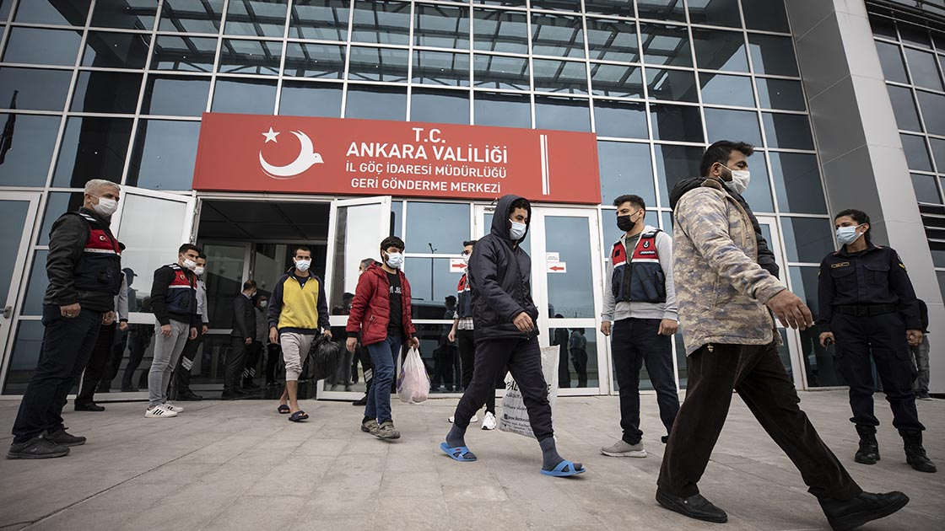
Sevk işlemlerini programa bağlı olarak yürütebilmek için, her il ve ilçe merkezinde, Göç İdaresi Müdürlükleri sorumluluğunda, GERİ GÖNDERME MERKEZLERİ açılıp, işletilecektir.
İl ve ilçelerde mevcut yabancı sayısına göre, sınır dışı sevklerinin programa (takvim) uygun şekilde yürütülmesini sağlayacak sayıda personel görevlendirmesi yapılacaktır.

Slide 23
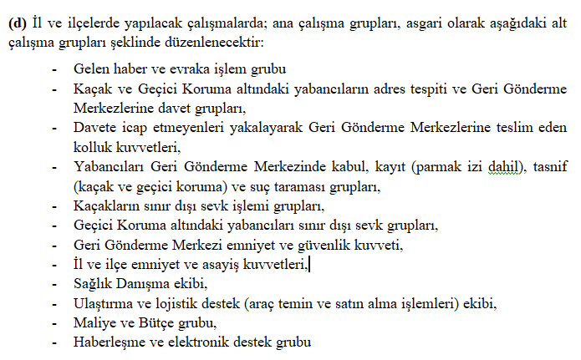

Slide 24
Uygulama Esasları
Geçici Koruma altındaki yabancılara ait işlemler, Cumhurbaşkanlığınca “Geçici Koruma statüsünün sona erdiğinin ilanı” ile başlayacaktır.
Geçici Koruma statüsünün sona ermesi ile koruma altındaki yabancıların ikamet ve çalışma izinleri de geçersiz kalır. Bu gruptaki yabancıların sınır dışı için sevk tarihine kadar ikamet ve çalışmalarına geçici olarak izin verilir.

Slide 25
Geçici Koruma altındaki yabancılara sağlanan hizmetlerin bedeli, Göç İdaresi Genel Müdürlüğünce karşılanmaktadır. Geçici Koruma statüsünün sona ermesi ile yabancılara sunulmuş aşağıdaki ayrıcalıklar sona erecektir. Statünün sona ermesi ile birlikte Geçici Koruma altındaki yabancılar, aldıkları hizmetin bedelini istisnasız olarak kendileri ödeyeceklerdir.
- Sağlık alanındaki ayrıcalık ve destekler,
- Eğitim alanındaki destek ve ayrıcalıklar,
- Çalışma hayatına erişimde ayrıcalıklar,
- Sosyal Hizmetler ve yardımlar.

Slide 26
- Geçici Koruma altındaki yabancıların evlerine sevkinde öncelik, Türkiye-Suriye sınırına mücavir alanda ikamet edenlerde olacaktır.
- Bununla birlikte, adres tespiti ve Türkiye’yi terke davet edilenlerden oluşturulan kafilelerle, diğer bölgelerden de sevkler, gecikmeye mahal vermeden, Takvime uygun olarak hemen başlayacaktır. Bu kapsamda, Ulaştırma ve Altyapı Bakanlığınca, trafik tanzim, denetim ve yönetimi yapılacaktır.
- Sınır dışı edilen Geçici Koruma altındaki yabancılardan, ilgi (g) Madde 22 esaslarına göre, Geçici Koruma Kimlik belgeleri geri alınacaktır.

Slide 27
Sınır Dışı Sevk Listeleri, Geçici Koruma statüsündekiler ve Kaçaklar için ayrı ayrı oluşturulacaktır.
Bu listeler, sevk kafilelerinde toplu Seyahat Belgesi olarak kullanılacaktır.
Geçici Koruma statüsü Sevk Listeleri, Türkçe ve Arapça dillerinde hazırlanacaktır.
Sevk Listeleri, ulaştırma yeteneği ve planlamasına göre, sevk kafilelerinin oluşturulmasında kullanılacaktır.
İhtiyaç halinde, ilave ulaştırma yeteneği araştırması ve gereken hallerde üst birimlerden ulaştırma aracı ve güvenlik/kolluk kuvveti talebi yapılacaktır.

Slide 28
- Bu çalışmalarda, aile bütünlüğüne dikkat edilecek,
Kimlik ve ikametgâh bilgilerinin toplanmasında, isimlerin hatalı yazımı veya tekrarların önlenmesi için, Geçici Koruma Kimlik belgesi üzerindeki “Yabancı Kimlik Numarası” esas alınacaktır.
Hiçbir kimlik ibraz edemeyenler için, parmak izi esas alınarak, geçici bir kimlik numarası verilerek işleme devam edilecektir.
Sevk kafileleri, Suriye’de aynı bölgede ikamet edenlerin aynı kafilede toplanması esasına göre yapılacaktır.
Tüm bilgi form ve dokümanlar, elektronik ortak veri sistemine kayıt edilecektir.

Slide 29
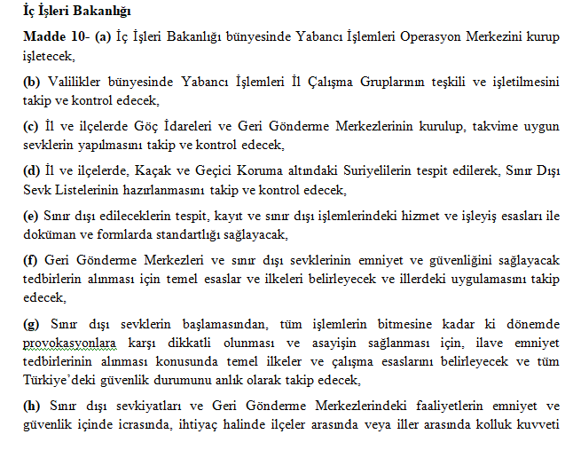

Slide 30
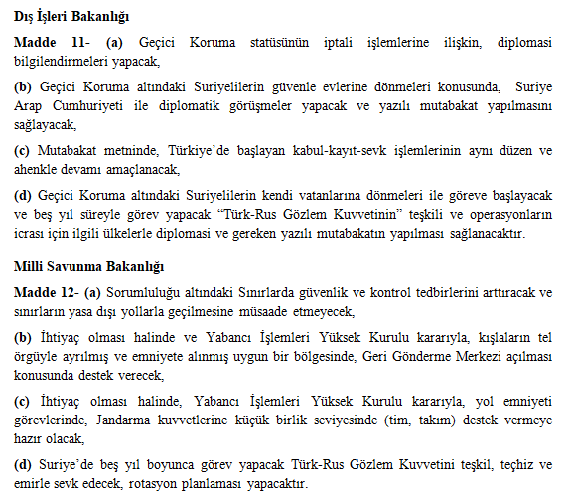

Slide 31
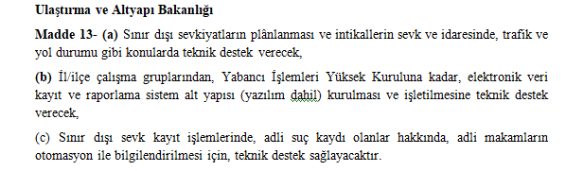
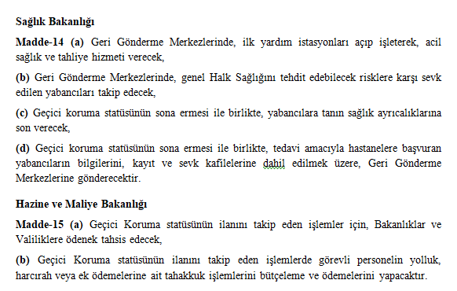

Slide 32
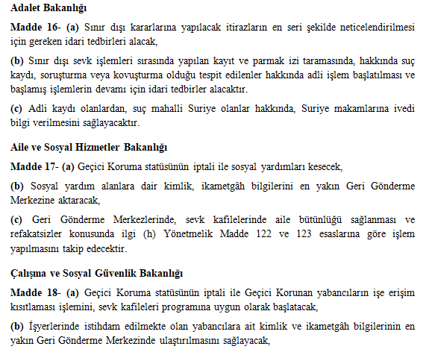

Slide 33
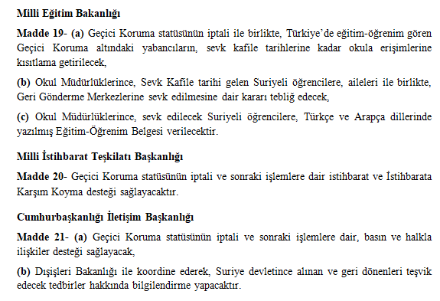

Slide 34
d
teşekkürler
Dr. Fikret BAYIR – Zafer Partisi Genel Başkan Yardımcısı (Milli Güvenlik Politikaları)

